Slide 1
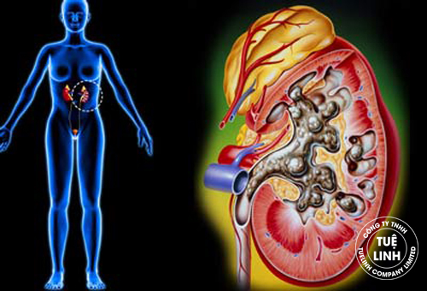
Bài 4: SUY THẬN CẤP
Giảng viên hướng dẫn: Ths. Bs. NGUYỄN PHÚC HỌC.
NHÓM 4.
Sinh viên thực hiện:
Phan Thị Minh Anh
Đinh Thị Ngọc Huyền
Võ Thị Yến Nhi
Lê Thị Thủy Tiên
Lê Châu Uyên

Slide 2
NỘI DUNG
ĐỊNH NGHĨA
NGUYÊN NHÂN, PHÂN LOẠI.
TRIỆU CHỨNG.
ĐIỀU TRỊ

Slide 3
ĐỊNH NGHĨA
Là hội chứng gây ra bởi nhiều nguyên nhân, có thể là nguyên nhân ngoài thận hoặc tại thận, làm suy sụp và mất chức năng tạm thời, cấp tính của cả hai thận, do ngừng hoặc suy giảm nhanh chóng mức lọc cầu thận.
Biểu hiện lâm sàng là thiểu niệu hoặc vô niệu xảy ra cấp tính, tiếp theo là tăng nitơ phiprotein trong máu, rối loạn cân bằng nước điện giải, rối loạn cân bằng kiềm toan, phù và tăng huyết áp.
Suy thận cấp có tỉ lệ từ vong cao, nhưng nếu được chẩn đoán và điều trị kịp thời thì chức năng thận có thể hồi phục hoàn toàn hoặc gần hoàn toàn.

Slide 4
NGUYÊN NHÂN VÀ SINH LÝ BỆNH
2.1 Nguyên nhân trước thận:
Nguyên nhân trước thận bao gồm mọi nguyên nhân gây giảm dòng máu hiệu dụng tới thận, dẫn tới giảm áp lực lọc cầu thận và gây ra thiểu niệu hoặc vô niệu; các nguyên nhân gây sốc; Các nguyên nhân gây giảm khối lượng tuần hoàn khác: giảm áp lực keo trong hội chứng thận hư, xơ gan mất bù, thiểu dưỡng.
2.2 Nguyên nhân tại thận:
- Bệnh cầu thận và bệnh của các mạch máu nhỏ trong thận
- Bệnh mô kẽ thận
- Bệnh ống thận
2.3 Nguyên nhân sau thận:
Các nguyên nhân gây tắc đường dẫn nước tiểu của thận, bao gồm: Tắc đường tiết niệu cao; Tắc đường tiết niệu thấp

Slide 5
Cơ chế bệnh sinh
Màng tế bào ống thận bị
hủy hoại làm khuyếch tán
trở lại của dịch lọc cầu thận khi đi qua ống thận
Tắc ống thận do xác tế bào, do sắc tố, hoặc sản phẩm của protein
Suy thận cấp
Giám tính thấm màng đáy mao mạch cầu thận
Giảm lượng máu đến cầu thận làm giảm mức lọc cầu thận cấp tính
Tăng áp lực tổ chức kẽ do phù nề

Slide 6
TRIỆU CHỨNG

Slide 8
ĐIỀU TRỊ
Mục tiêu điều trị - nguyên tắc chung:
Nhanh chóng loại bỏ nguyên nhân gây suy thận cấp
Điều chỉnh các rối loạn tuần hoàn, trong đó quan trọng là phục hồi lại lượng máu và dịch, duy trì huyết áp tâm thu 100-120 mmHg.
Phục hồi lại dòng nước tiểu
Điều chỉnh các rối loạn nội môi do suy thận cấp gây ra
Điều trị triệu chứng phù hợp với từng giai đoạn của bệnh.
Chỉ định lọc máu ngoài thận khi cần thiết.
Chú ý chế độ dinh dưỡng, cân bằng nước điện giải phù hợp với từng giai đoạn của bệnh.

Slide 9
ĐIỀU TRỊ
Điều trị cụ thể - Điều trị theo giai đoạn bệnh
Giai đoạn tấn công của tác nhân gây bệnh
Cố gắng điều trị loại bỏ nguyên nhân gây bệnh
Theo dõi sát tình trạng thiểu niệu, vô niệu để có chẩn đoán suy thận cấp sớm.

Slide 10
ĐIỀU TRỊ
Điều trị cụ thể - Điều trị theo giai đoạn bệnh
Giai đoạn thiểu niệu, vô niệu.
Giữ cân bằng nước, điện giải.
Điều trị tăng Kali máu: Hạn chế đưa K+ vào.
Lợi tiểu thải nước và Kali.
Lọc máu cấp.
Điều trị các rối loạn điện giải khác nếu có.
Hạn chế tăng Nitơphiprotein máu.
Điều trị chống toan máu nếu có.
Điều trị các triệu chứng và biến chứng khác nếu có: tăng huyết áp, suy tim.
Chỉ định lọc máu cấp

Slide 11
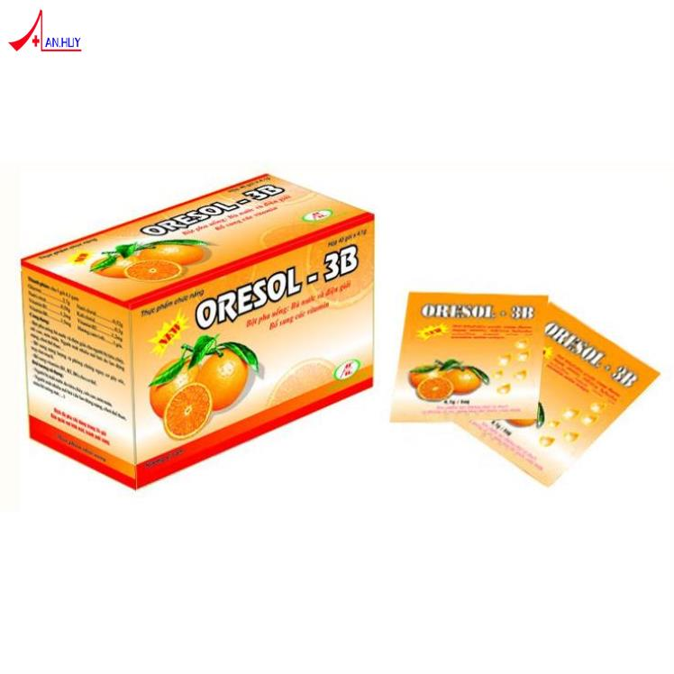
ĐIỀU TRỊ
Giai đoạn đái trở lại
Chủ yếu là cân bằng nước điện giải. Cần đo chính xác lượng nước tiểu 24h và theo dõi sát điện giải máu để kịp thời điều chỉnh.
Khi tiểu > 3 lít/24h nên bù dịch bằng đường truyền tĩnh mạch, lượng dịch bù tuỳ thuộc vào lượng nước tiểu. chú ý bù đủ cả điện giải.
Khi tiểu < 3 lít/24h, không có rối loạn điện giải nặng: cho uống Orezol.
Sau khoảng 5 ngày nếu người bệnh vẫn tiểu nhiều cũng hạn chế lượng dịch truyền và uống vì thận đã bắt đầu phục hồi chức năng cô đặc. Theo dõi sát nước tiểu 24h để có thái độ bù dịch thích hợp
Oresol
Giá : 40.000 vnđ

Slide 12
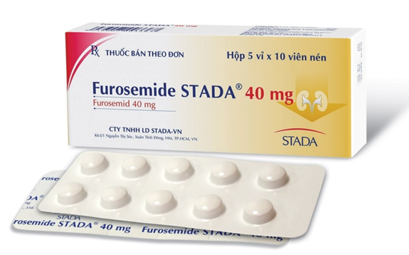
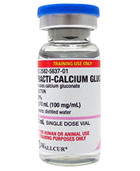
ĐIỀU TRỊ
Điều trị cụ thể - Điều trị theo giai đoạn bệnh
Giai đoạn thiểu niệu, vô niệu.
1 số thuốc điều trị trong giai đoạn này.
Practi-Calcium Gluconate
Giá : $59.95
Furosemide STADA 400mg
Giá : 18.000 vnđ

Slide 13
ĐIỀU TRỊ
Giai đoạn phục hồi chức năng
Vẫn cần chú ý công tác điều dưỡng: chế độ ăn cần tăng đạm khi ure máu đã về mức bình thường.
Theo dõi định kỳ theo chỉ dẫn thầy thuốc.
Tiếp tục điều trị nguyên nhân nếu có. Chú ý các nguyên nhân có thể dẫn đến suy thận mạn tính ( bệnh lý cầu thận, bệnh lý kẽ thận,…)

